Slide 1



Urbana aglomeracija Rijeka
Novi mehanizam EU: ITU – integrirana teritorijalna ulaganja namijenjena održivom urbanom razvoju

Slide 2
Održivi urbani razvoj – EU regulativa
Uredba EU br. 1301/2013/čl. 7. Europskog parlamenta i Vijeća od 17. prosinca 2013. o Europskom fondu za regionalni razvoj i o posebnim odredbama o cilju Ulaganje za rast i radna mjesta te stavljanju izvan snage Uredbe EZ br. 1080/2006.
Novosti u navedenoj Uredbi:
obveza alokacije 5% sredstava integriranim mjerama za održivi urbani razvoj
Europski fond za regionalni razvoj podržava održivi urbani razvoj putem strategija
Odgovornost gradova nadležnih za provedbu ITU mehanizma

Slide 3
ITU za održivi urbani razvoj u EU
Europa 2020 – temeljni cilj: KONKURENTNOST!
Novi ITU mehanizam uveden za razdoblje 2014.-2020. (Uredba EU 1301/2013, čl. 7. i Uredba EU 1303/2013, čl. 36. i 96.)
ITU mehanizam – financiranje iz EU-fondova:
  Europskog fonda za regionalni razvoj
  Europskog socijalnog fonda i
  Kohezijskog fonda

Slide 4
ITU mehanizam u Republici Hrvatskoj
OP | Tematski cilj | Specifični cilj | Fond | Indikativna financijska alokacija (potpora Unije) (EUR) | Udio ukupne alokacije
OPKK | TC3 | Specifični cilj 3a2 Napredna poslovna infrastruktura i odgovarajuće usluge | EFRR | 60.000.000 | 17,37%
 | TC 4 | Specifični cilj 4c3 Povećanje učinkovitosti sustava toplinarstva | EFRR | 80.000.000 | 23,16%
 | TC 6 | Specifični cilj 6c1 Korištenje kulturne baštine u funkciji turizma | EFRR | 33.351.269 | 9,66%
 | TC 6 | Specifični cilj 6e2 Korištenje zapuštenih prostora (industrijska i vojna zemljišta) | EFRR | 80.000.000 | 23,16%
 | TC 7 | Specifični cilj 7ii2 Čisti urbani promet | KF | 50.000.000 | 14,48%
OPULJP | TC 8 | 8ii1 Aktivnosti za mlade nezaposlene | ESF | 17.000.000 | 4,92%
 | TC 9 | 9i1 9iv2 Deinstitucionalizacija socijalnih i zdravstvenih usluga | ESF | 20.000.000 | 5,79%
 | TC 10 | 10iii3 10iv1 Osmišljavanje i provedba obrazovnih programa za razvoj grada | ESF | 5.000.000 | 1,45%
UKUPNO |  |  |  | 345.351.269 | 100%
EFRR |  |  |  | 253.351.269 | 73,36%
KF |  |  |  | 50.000.000 | 14,48%
ESF |  |  |  | 42.000.000 | 12,16%

Slide 5
ITU mehanizam – regulativa u RH
Zakon o regionalnom razvoju RH (NN 147/14)
  čl. 14.– u svrhu učinkovitijeg planiranja, usklađivanja i provedbe politike regionalnoga razvoja, prepoznate su urbane aglomeracije, veća i manja urbana područja
  čl. 15. – obveza izrade strategije razvoja urbanog područja – ciljevi i prioriteti
  čl. 28. – ustrojavanje Partnerskog vijeća za urbano područje

Slide 6
ITU mehanizam – definiranje urbanih područja
Pravni okvir za definiranje urbanih područja – Zakon o regionalnom razvoju RH:
  - urbane aglomeracije: Zagreb, Split, Rijeka i Osijek
  - veća urbana područja: Zadar, Sl. Brod, Pula – gradovi koji prema posljednjem popisu stanovništva imaju više od 35.000 stanovnika i nisu uključeni u urbane aglomeracije
  - manja urbana područja: gradovi koji prema posljednjem popisu stanovništva imaju manje od 35.000 stanovnika čija središnja naselja imaju više od 10.000 stanovnika i/ili su sjedišta županija

Slide 7
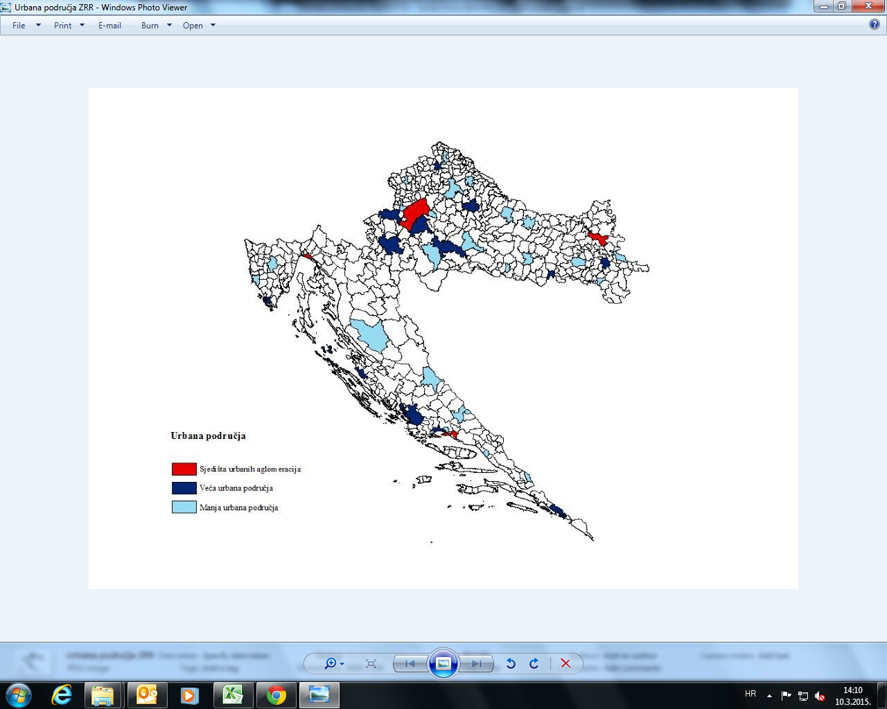

Slide 8
Podaci o gradovima i općinama u sklopu
Urbane aglomeracija Rijeka
Grad/Općina | Stanovnika (2011.) | Površina (km²) | Temeljni kriterij | Dodatni kriterij
 |  |  | Dnevni migranti (zaposleni) > 30% | Održivost prometnog i infrastrukturnih sustava*
Grad Rijeka – središte UA | 128.624 | 43
Grad Kastav | 10.440 | 11 | 52,51% | JGP
Grad Kraljevica | 4.618 | 18 | 30,64% | JGP
Grad Opatija | 11.659 | 66 | 26,88% | JGP
Općina Čavle | 7.220 | 85 | 49,84% | A1, JGP
Općina Klana | 1.975 | 94 | 38,84% | JGP
Općina Kostrena | 4.180 | 12 | 50,80% | B1, JGP
Općina Lovran | 4.101 | 21 | 19,25% | JGP
Općina Mošćenička Draga | 1.535 | 45 | 14,26% | JGP
Općina Viškovo | 14.445 | 19 | 55,70% | B2, JGP
UKUPNO | 188.797 | 414
*A1 – postojeća kapitalna infrastruktura, A2 – planirana kapitalna infrastruktura, B1 – postojeća radna i servisna zona regionalnog značaja, B2 – planirana radna i servisna zona regionalnog značaja, D – zračna luka, JGP – javni gradski prijevoz

Slide 9
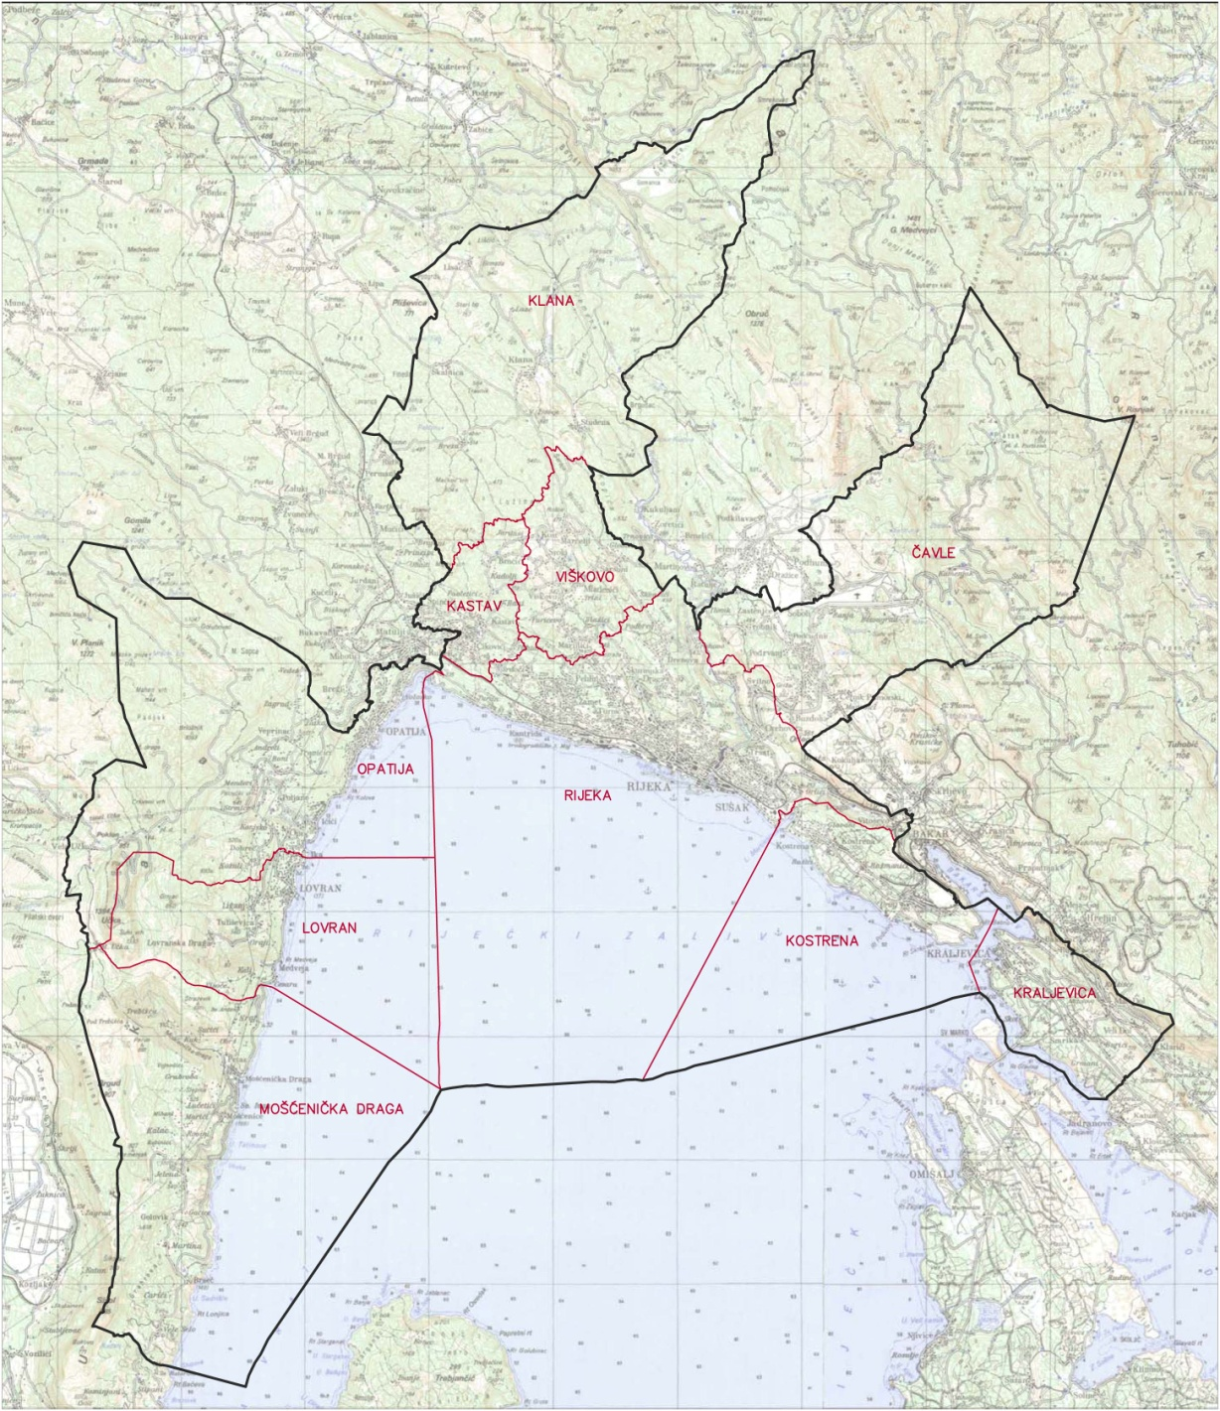
Teritorijalni obuhvat Urbane aglomeracije Rijeka

Slide 10
UA Rijeka – aktivnosti/19.02.2015.-12.04.2016.
  Formirana tijela i radni timovi:
    Partnersko vijeće – 2 sjednice + 2 kruga on-line konzultacija
    Koordinacija – osnivačka sjednica u Općini Klana + 2 sjednice
    Radna grupa za vrednovanje – 2 sastanka (uz podršku Riječke razvojne agencije Porin)
    Radni tim – 5 radionica/održanih u Rijeci, Kastvu, Kostreni i Mošćeničkoj Dragi
  Tematske radionice – 20 radionica / 176 sudionika (radionice održane u Rijeci, Kastvu, Klani, Viškovu i Lovranu)
  Ostale aktivnosti:
  Sastanci s predstavnicima javnog, poslovnog, civilnog i znanstveno-obrazovnog sektora
  Sudjelovanje na EU-seminarima (URBACT/Pariz 2015. i Sevilla 2016.)
  Medijska promocija + stalna rubrika na www.rijeka.hr

Slide 11
  Suradnja s Ministarstvom regionalnog razvoja i fondova EU :
  Aktivno sudjelovanje na 8 koordinacijskih sastanaka gradova-nositelja
  Suradnja s ostalim gradovima u sklopu ITU-mehanizma (Zagreb, Split, Osijek, Pula, Zadar i Slavonski Brod)
  R e z u l t a t i:
  Nacrt Strategije razvoja UA Rijeka 2016.-2020./8. verzija
  Prijava na natječaj Ministarstva regionalnog razvoja i fondova EU (trajanje natječaja: 24.03.-15.07.2016.; rezultati u rujnu 2016.)
  U tijeku – pripreme za:
  Sektorske konzultacije s nadležnim državnim tijelima (travanj-svibanj 2016.)
  Početak funkcioniranja Službe/UA Rijeka pri Gradu Rijeci (od 15.04.2016.)
  Korištenje tehničke pomoći od strane EU (od početka svibnja 2016.)
  U planu:
  – Akcijski plan za 2017. godinu (izrada: lipanj-kolovoz 2016.; rasprava na svim gradskim i općinskim vijećima: rujan/listopad 2016.)

